Slide 1
EPI TRANSITION ECOLOGIQUE ET DEVELOPPEMENT DURABLE CLASSE DE 3èME
PARIS 2040
Collège Jean Moulin, Chaville
Laura Huez, SVT
David Perron, Technologie
Sami Cherif, Histoire-géographie-EMC

Slide 2
Sommaire : scenario de prospective , Paris 2040
1. Présentation de deux scénarii
2. Attendus des programmes et compétences:
3. Planification de projet : conception d’un EPI – travail individuel de l’élève et articulation au projet collectif
4. Proposition de mise en œuvre

Slide 3
Thème du projet
EPI sur la ville : Transition écologique et Développement durable Paris 2040
Problématique : Thématiques étudiées : habitat, architecture, énergies et transport
Classe de 3ème
Nb: possibilité d’adapter l’EPI à la classe de 5ème
Notes:
Evoquer la possibilité de traiter cet EPI en 5ème dans les trois disciplines. En géographie, on peut entrer dans ce projet par la voie des ressources, si l’on traite de l’énergie par exemple.
Les programmes permettent d’introduire de la flexibilité pour adapter le projet aux niveaux.
En SVT, les possibilités pour élargir ce travail en 5ème sont encore plus grandes car les programmes sont complètement « cyclés ».

Slide 4
Problématiques abordées: habitat, architecture énergie et transport
EPI sur la ville : Transition écologique et Développement durable Paris 2040
Classe de 3ème
Programme de géographie : thème 1 /dynamiques territoriales de la France contemporaine
Les aires urbaines, une nouvelle géographie d’une France mondialisée
EPI 18 ou 36h conduit sur un trimestre – 6 ou 12h/discipline.
Démarche de géographie prospective
Notes:
On abordera ultérieurement dans une diapositive les programmes des deux autres disciplines. Dans cette diapositive, on met évidence l’identité disciplinaire. La discipline dans un projet interdisciplinaire est toujours présente. La démarche de projet n’efface pas l’aspect disciplinaire.

Slide 5
RESUME DU PROJET
Chaque élève travaille sur un projet d’aménagement du Grand Paris ou en région Ile-de-France. Ces projets sont ensuite intégrés à une carte produite collectivement.
On procède à des études de faisabilité en géographie, technologie et SVT.
Les travaux portent sur des projets à grande échelle, à l’échelle d’un quartier, d’une commune.
A partir d’un corpus documentaire, les élèves imaginent à quoi ressemblera le Grand Paris en 2040.
A partir de l’étude de ces grands projets, on décrit les impacts territoriaux, environnementaux

Slide 6
Les apports des autres disciplines
SVT: étude d’impact
– évaluation des risques et aléas
_ travail sur la nature des sols
Technologie: étudier la faisabilité technique d’un projet
– travailler sur la dimension esthétique de la ville
– travailler sur l’ergonomie des nouveaux moyens de transport
– dessiner les moyens de transport

Slide 7
Partie 1- présentation des scenarii

Slide 8
Domaines du socle commun de connaissances, de compétences et de culture
Domaine 1 : les langages pour penser et communiquer
Comprendre, s'exprimer en utilisant la langue française à l'oral et à l'écrit - argumenter à l’écrit et à l’oral
Domaine 2 : les méthodes et outils pour apprendre
Coopération et réalisation de projets
démarches de recherche et de traitement de l'information
Outils numériques pour échanger et communiquer
Domaine 3 : la formation de la personne et du citoyen
Réflexion et discernement
Domaine 4 : les systèmes naturels et les systèmes techniques
Pratiquer une démarches scientifique
Conception et création
Domaine 5 : les représentations du monde et l'activité humaine
Organisation et représentation du monde
Notes:
Ce passage montre que l’EPI s’adosse aux compétences du socle. Tous les domaines sont abordés, des capacités ont été sélectionnés en fonction du projet.
Tous les domaines du socle sont représentés. Néanmoins, un ou deux objectifs par item ont été sélectionnés. Pour le domaine 5 ,qui se rapporte plus spécifiquement à la géographie, l’intérêt de l’item 2 est de montrer que l’application d’une démarche scientifique dans cette discipline est possible.
Pour ces domaines cités, nous appliquerons les démarches pédagogiques suivantes :
- Pratiquer une démarche d’investigation
- Travailler dans une démarche de projet
- Emettre des hypothèses
- Travailler par situations problèmes
- Rechercher des solutions pour une résolution de problème
Pratiquer un jeu sérieux « serious game » à travers des jeux de rôle
Les domaines seront déclinés davantage dans la diapo 15

Slide 9
Présentation des thématiques
Les transports durables : où et comment construire le Grand Paris Express?
Les énergies nouvelles: quelles énergies en 2040? Eolienne ? Arbres à vent?
La ville durable : pour assurer sa durabilité, comment la ville doit-elle prendre en compte la biodiversité, développer une nouvelle esthétique urbaine et produire des énergies nouvelles ?
Notes:
Présentation de la problématique. Conduire un travail de prospective sur Paris 2040 .
Ce travail comportera plusieurs productions.
La première production demandée est une étude d’impact dans laquelle on se prononcera sur la faisabilité d’un projet de transport, d’architecture ou d’énergie durable. Une carte collaborative ( format papier ou numérique) sera réalisée par les élèves. Elle contiendra l’ensemble des projets sur lesquels ils travailleront. Elle représentera l’organisation spatiale de paris en 2040 du point des transports et de l’énergie durable. Les échanges entre élèves feront l’objet de débats argumentés. Les élèves prépareront préalablement leur argumentation en mobilisant des connaissances et compétences acquises dans les trois disciplines. Ces débats seront enregistrés .
L’ensemble des productions des élèves ( croquis , productions écrites, diaporamas, enregistrements sonores) seront utilisées pour organiser une exposition au CDI du collège.

Slide 10
Réalisations du projet
Réaliser une exposition virtuelle ou physique ( au CDI)
Organiser des débats argumentés en lien avec le parcours citoyen
Enregistrement audio des élèves sous forme de brèves interviews
Voie : animer des débats – faire un panneau collectif avec des cartes affichées dans la classe ou au CDI – organiser une conférence débat

Slide 11
Remarque sur l’organisation matérielle :
Ce projet n’est pas exclusivement tourné vers le numérique.
Le projet repose en grande partie sur l’utilisation de ressources cartographiques : cartes topographiques IGN –
La Co-intervention peut être envisagée pour certaines productions

Slide 12
Partie 2- concevoir une planification
pédagogique du projet
Notes:
Dans cette partie, nous allons voir comment les domaines du socle peuvent déclinées en démarches pédagogiques.

Slide 13
Partir des attendus du programme
Notes:
Dans les diapositives qui vont suivre, on montre comment peut émerger un projet, comment peut se concevoir Il s’agit de proposer un modèle pour élaborer une démarche de gestion de projet.
Les différentes étapes, de l’émergence de l’idée, à la conception des productions seront formalisées dans les diapositives qui vont suivre.

Slide 14
SCENARIO 1 SVT – GEOGRAPHIE - TECHNOLOGIE
QUELLES DEMARCHES DISCIPLINAIRES ?
GÉOGRAPHIE | SVT | TECHNOLOGIE
DÉMARCHE PROSPECTIVE | DÉMARCHE D’INVESTIGATION | « DÉMARCHE DÉSIGN »
Notes:
Présentation de la démarche inhérente à chaque discipline . Les démarches adoptées s’inspirent donc du socle et de ses domaines. Ce projet constitue donc une forme de déclinaison des domaines du socle commun. La diversité des démarche montre que l’ancrage disciplinaire reste important dans une démarche de projet même s’il ne s’agit pas de juxtaposer des disciplines.

Slide 15
SCENARIO 1 : LES SOUS THEMES EN SVT – TECHNOLOGIE - GEOGRAPHIE
GEOGRAPHIE | SVT | TECHNOLOGIE
aménager le territoire: Approches de prospective territoriale | Les risques naturels | Participer à l’organisation de projets , la planifications, la définition des rôles
Étude de cas d’un aménagement local ou et régional | Etudier les interactions des activités humaines sur l’environnement | Imaginer des solutions pour produire des objets
Les espaces productifs et leur évolution | impacts – actions de l’être humain sur l’environnement | Présenter à l’aide de supports numériques des solutions techniques
Notes:
Cette partie est consacrée au décryptage du socle et des programmes. C’est à partir de l’analyse des deux supports que l’on peut concevoir une démarche commune. Les éléments communs à chaque discipline ont été rassemblés dans ce tableau pour plus de cohérence. Il s’agit de montrer comment peut émerger un projet collectif, à partir de la mise en avant des aspects communs ou des démarches communes aux différentes disciplines.

Slide 16
Les attendus du socle commun
Notes:
Dans les diapositives qui vont suivre, on montre comment peut émerger un projet, comment peut se concevoir Il s’agit de proposer un modèle pour élaborer une démarche de gestion de projet.
Les différentes étapes, de l’émergence de l’idée, à la conception des productions seront formalisées dans les diapositives qui vont suivre.

Slide 17
LES COMPÉTENCES DU SOCLE
COMPETENCES | GEOGRAPHIE | SVT | TECHNOLOGIE
Pratiquer des démarches scientifiques | Poser des questions – construire des hypothèses d’interprétation des phénomènes géographiques – justifier une démarche | Proposer une ou des hypothèses pour résoudre un problème | Imaginer , formaliser et respecter une procédure , un protocole
Adopter un comportement éthique et responsable | Exercer son esprit critique Exercer une citoyenneté responsable | Exercer un citoyenneté responsable Intégrer les évolutions économiques et technologiques , assumer les responsabilités sociales et éthiques | Analyser l’impact environnemental d’un objet et de ses constituants
Utiliser des outils numériques | Trouver , sélectionner des informations | Utiliser des logiciels d’acquisition des données | Simuler numériquement la structure d’un objet
Notes:
On part des compétences du socle pour faire émerger des problématiques communes. L’idée est de montre aux enseignants comment on peut créer un projet commun à partir de la lecture du socle et des programmes.
Ce passage constitue une première approche pour articuler les compétences du socle aux attendus du programme. C’est à partir de ces connexions que l’on orientera la conception des productions.
Pratiquer des démarches scientifiques : la démarche d’investigation sera menée autant en technologie, svt que géographie. La géographie, science humaine, se verra aussi appliquée cette démarche. Procéder par situation problème en créant des difficultés que les élèves devront résoudre en proposant des solutions s’inscrit dans cette démarche scientifique.
- adopter un comportement éthique et responsable : ce travail invite à une réflexion sur l’environnement. A travers l’étude d’impact qui sera conduite, il s’agira de rechercher des conséquences d’une activité humaine sur l’environnement et la société. Il convient aussi de se questionner sur l’impact des nouvelles technologies.
Ces questionnements pourront faire l’objet de développement au moment des débats lorsque des points de vue contradictoire seront formulés.

Slide 18
PARTIE 3- PLANIFICATION DE PROJET : CONCEVOIR l’EPI ET LES
PRODUCTIONS DES ELEVES
Notes:
Les diapositives présentent dans un premier temps le travail de conception des enseignants puis le travail de l’élève. Il s’agit de récapituler les différentes étapes par lesquelles nous pouvons passer pour faire émerger un EPI et comment pourrait être menée une démarche de projet.

Slide 19
Concevoir collectivement un EPI: planification du travail
Choisir une réalisation
Définir thèmes
Cibler compétences
Penser l’organisation matérielle
Définir des objectifs d’apprentissage
Exposition
Exposition virtuelle
Réaliser une étude d’impact
Prospective
Transport durable
Énergie
Réaliser
Confronter
Débattre
Collaborer
Apprendre
Débats
Concevoir des groupes
Lire des cartes
Ville durable
Produire des ressources
Se procurer des ressources
Argumenter
Rechercher
Réaliser des croquis
Rédiger un texte argumenté
Carte collective
Travailler et échanger
Notes:
Cette phase montre l’importance de la programmation en amont, de la nécessité de recenser l’ensemble des tâches pour concevoir un projet. Il s’agit d’insister sur les phases de conception du projet.
Les échanges entre enseignants font émerger dans un premier temps les grandes phases pour organiser un projet. La diapositive met en relief les « articulations », les étapes dans la conception du projet ( choisir une réalisation – objectifs d’apprentissage – définition des thèmes – ciblage des compétences – organisation matérielle)

Slide 20
Planification du travail du professeur dans sa discipline
1- Objectifs : définir les réalisations
2-définir les rôles et les tâches des élèves
3- Planification de projet – construire un échéancier
4- penser l’organisation matérielle
5- différencier les travaux des élèves
6- prévoir les modalités d’évaluation
Notes:
Cette diapositive aborde d’une autre façon la précédente. Elle insiste davantage sur l’aspect pédagogique de la gestion de projet alors que la précédente abordait plutôt l’organisation matérielle. Parallèlement à la conception de l’Epi, il est nécessaire de penser la planification pédagogiques, d’envisager des productions pour les élèves. Il faut également prendre en compte dans la démarche de projet de penser des productions dans le but de différencier les apprentissages.

Slide 21
LE SCENARIO GEOGRAPHIQUE INITIAL
HYPOTHESE 1 : NOUVEAUX MODES DE TRANSPORT POUR FREINER ETALEMENT URBAIN /
Répondre au défi de l’étalement urbain
HYPOTHESE 3 : METROPOLE DURABLE ET ENERGIES NOUVELLES
Où construire des parcs éoliens en Ile-de-France ?
Permettre développement de la ville durable
HYPOTHESE 2 : METROPOLE POLYCENTRIQUE POUR REEQUILIBRER LE TERRITOIRE
Créer une métropole multipolaire
Réduire les césures socio-spatiales
Renforcer l’accessibilité de tous les territoires
QUELS RESEAUX DE TRANSPORTS EN 2040
QUELS PÔLES EN 2040
QUELLES ENERGIES POUR LA VILLE DURABLE EN 2040
Notes:
ON S’APPUIE SUR LES MODELES PRECEDENTS POUR CONSTRUIRE LE SCENARIO

Slide 22
SCENARIO ADAPATE A L’EPI : SVT – TECHNOLOGIE - GEOGRAPHIE
ETUDIER LA FAISABILITE D’UN PROJET D’ECO CITE
GEOGRAPHIE
SVT
TECHNOLOGIE
VILLE ET TRANSPORTS DU FUTUR
localiser – décrire - cartographier un projet d'éco-cité
ECO-CITE ET NOUVELLE ESTHETIQUE URBAINE
réaliser un cahier des charges
FAIRE UNE ETUDE D’IMPACT
mesurer les changements sur la biodiversité
risques et exploitation des sols poupour la construction du « Grand Paris Express »
construire un arbre à vent en 3d
conduire un débat sur une implantation
dessiner en 3D un mobilier urbain
Évaluer les impacts
Notes:
Présentation d’un résumé en fonction des attendus de chaque discipline.
Présentation de deux projets de production : faire une étude d’impact pour la construction d’un Métro automatique – identifier les risques , les difficultés, étudier la faisabilité technique par rapport à la nature des sols.

Slide 23
Définir des thématiques et productions communes aux trois disciplines
Géographie
SVT
Technologie
CARTOGRAPHIER UN RESEAU DE TRANSPORT
MODELISER EN 3D
Construire un éco-quartier
LOCALISER CARTOGRAPHIER
DECRIRE
GESTION RESSOURCE NATURELLE
Choisir l’énergie pour la ville durable
DESSINER MOBILIER URBAIN
DESSINER ARBRES A VENT
SIMULER LES ALEAS
LOCALISER EOLIENNES
Construire un nouveau réseau de transport
GESTION RESSOURCES NATURELLES
Notes:
Dans une phase suivante, après avoir défini les orientations communes pour construire un projet on fait ressortir des thématiques communes et si possible des activités doivent émerger.
SUR QUELS TYPES D’ESPACES TRAVAILLER à partir des hypothèses élaborées.
A partir des étapes du projet qui ont été matérialisées, on peut alors faire émerger des activités en liens avec les orientations du projet.
COMMENT CONCEVOIR DES TÂCHES ? PAR LA DEFINITION DE PROJETS ECHELLE REGIONALE – FAIRE TRAVAILLER LES ELEVES SUR DES PROJETS DE TERRITOIRE : je ne comprends pas...(note LK)

Slide 24
Le travail du professeur : la préparation d’une séance
AVANT LE COURS
Rechercher les projets
Produire des ressources
ENTRE LES COURS
Echanger avec les enseignants – réajustements
PENDANT LE COURS
Diversifier les écrits et les productions
Varier les registres pédagogiques
Définir des rôles
Préparer un échéancier
Evaluer autrement
GESTION DE PROJET
DIFFERENCIER ET DIVERSIFIER
ACCOMPAGNER

Slide 25
Exemple de planification et de mise en œuvre d’un projet
Étape 1. Présentation projet
Présentation démarches
Étape 2.Réaliser cahier des charges et diagnostic territoire
Étude d’une carte régionale
Étape 3. Identifier les territoires d’action sur une carte
Localiser des territoires de projet
Exemple de démarche prospective
Étape 4. Etudier la faisabilité d’un projet
Présentation des objectifs réalisations
Rédaction d’un cahier des charges d’un nouveau moyen de transport
Préparer une étude d’impact environnemental
Identifier les contraintes techniques en technologie
Identifier les obstacles géologiques et risques
Identifier les besoins en matière de transport et d’énergie
Décrire la forme de l’éco-quartier
définir les attentes en matière de bio-diversité
Identifier les contraintes et les obstacles ( humains, politiques …)
Distribution des tâches et des rôles
Nommer les effets recherchés
Notes:
Cette diapositive évoque la mise en œuvre pédagogique du projet en explicitant davantage les activités de chaque production. Elle marque l’aboutissement du cheminement présenté à partir de la diapositive 16. La recherche d’un projet en diapo 16 se traduit dans cette diapositive par la définition d’orientations et de productions concrètes.

Slide 26
Exemple de planification et de mise en oeuvre du projet
Étape 5. Produire des cartes, croquis et modèles
Cartographie des projets à l’échelle infra-urbaine
Étape 6. Étape 7. Confronter – débattre – argumenter des choix
étape 7. Assembler les projets
Étape 8. Valoriser
Préparer une exposition
Cartographie géologique
Modélisation des projets de transport et d’énergie en technologie
Mise en commun des travaux
Assemblage des projets sur une carte régionale
Poursuite de la modélisation
Présenter les projets
Construire des jurys d’élèves
Proposer des alternatives
Argumenter et défendre
Notes:
Idem. Ces diapositives sont abordées sous l’angle du travail de l’enseignant.
Précisions pour l’étape 6. Des jurys d’élèves peuvent être constitués pour évaluer les productions de leurs camarades. L’objectif est de porter un regard critique, d’argumenter pour déconstruire des propositions ou apporter des améliorations. Ce sera un moyen de pratiquer une autre forme d’évaluation, l’évaluation par les pairs. On concevra préalablement avec les élèves un cahier des charges pour procéder à l’évaluation.

Slide 27
Les différentes étapes du travail de l’élève
L’élève Construit une carte heuristique
Il décrit un paysage – une photographie
Il produit un croquis du projet
Il rédiger une comparaison
Il insérer son territoire dans une carte collective
Il présente son projet à l’oral à la classe et le soumet à la critique
Il participe à l’exposition collective
Il procède à une description de son territoire
Production collective
Production individuelle
Oral
Notes:
Nous abordons la partie consacrée au travail de l’élève. Il s’agit de montrer comment le projet doit conduire à faire travailler différemment l’élève en différenciant et en diversifiant : pratiques de l’oral, de l’écrit, mis en avant des pédagogies de groupe. On formalise dans cette diapositive les étapes du travail de l’élève.

Slide 28
PARTIE 4- EXEMPLE DE MISE EN OEUVRE

Slide 29
Proposition de mise en œuvre
Energie et développement durable
Eoliennes ou alternatives : Construire des arbres à vent – travailler sur le lieu en géographie – travailler sur l’impact bio diversité en SVT-
cartographier les emplacements dans la ville –
dessiner et modéliser en techno –– localiser les arbres à vent
2. Les transports : réalisation d’un tramway ou bus en TSCP – ou du prolongement d’une ligne de métro –
Tracer l’itinéraire en géographie en prenant en compte le cahier des charges - dessiner sur une carte topographique
Etudier les risques les sols et la biodiversité en SVT
Dessiner le transport , penser son ergonomie en technologie
3. La construction d’un éco-quartier
Localiser l’éco-quartier – cartographier les équipements , les bâtiments , les moyens de transports
Etude d’impact en SVT
Modéliser le mobilier urbain en technologie

Slide 30
Etudes en SVT
Démarches en SVT
Les risques et exploitation des sols
- Le risque géologique à Paris, lié aux sols : http://cartelie.application.developpement-durable.gouv.fr/cartelie/voir.do?carte=IAL&service=DRIEA_IF
- Géologie de Paris et exploitation des carrières (aspect historique)
Géothermie du bassin parisien (couches du jurassique) à préciser
Gestion des risques inondations – travail sur les nappes phréatiques
La biodiversité et nutrition des plantes
- Les cultures sur les différents types de sol du bassin parisien
- La biodiversité au château de Versailles (potager du roi)
- La biodiversité des abeilles à Paris et lien avec les activités humaines
- L’impact des éoliennes sur la biodiversité
- Biodiversité spécifique : grenouille et aménagements du territoire pour leur préservation (crapauduc) + autres espèces
- Gestion de la foret (contact d’un responsable local de l’ONF par une élève de 3ème)
- Agriculture alternée pour maintenir la richesse du sol en azote.
Jeux sur le développement durable
http://www.2020energy.eu/serious-game
Les énergies
- Gestion des déchets

Slide 31
Démarche et productions en technologie
Dessiner un arbre à vent
Impression 3D
Réaliser un cahier des charges
Construire des cartes heuristiques
Modéliser en 3D un projet

Slide 32
Démarche et productions en géographie
Localiser – situer des territoires et des projets
Décrire – observer un paysage
Définir des enjeux de territoire
Déterminer une localisation
Cartographier des projets
Débattre – argumenter sur un choix de localisation
Construire des cartes heuristiques ( carte mentale)
Réaliser un web reportage ( diaporama animé)
Produire des enregistrements audio

Slide 33
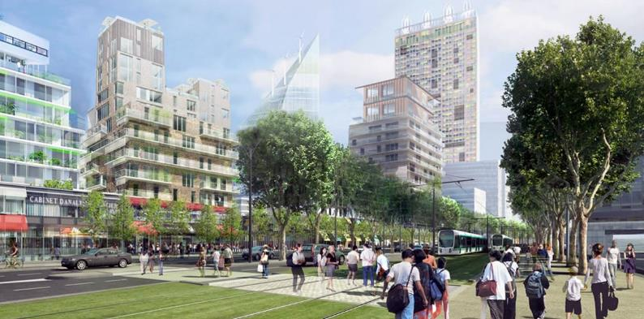
Production 1: décrire un paysage. Un exemple d’éco-quartier en 2040.
Boulevard Massena après 2030
Boulevard Massena 2015
Notes:
La démarche géographique s’appuie sur le jeu des échelles ,
Un projet prospectif peut intégrer toutes les échelles , notamment l’échelle infra urbaine pour travailler sur les facteurs de localisation – les problématiques prises en compte du fait du renouvellement urbain – regard horizontal en immersion permet de prendre en compte la dimension sensible du territoire, les représentations des acteurs -
Travailler à l’échelle du regard – prendre en compte la dimension sensible, celle des acteurs , de l’espace vécu et perçu – prendre en compte la perception des acteurs
Penser un projet prospectif à plusieurs échelles intégrant les territoires les acteurs et les régions
On travaille plutôt sur les représentations des acteurs à cette échelle , sur la dimension sensible.
Plusieurs éco-quartiers pourront être étudiés pour diversifier les sites. Pour conduire ce travail, on s’appuie sur la notion d’habiter qui a été abordée au cycle 3 et notamment la partie qui concerna la ville demain.

Slide 34
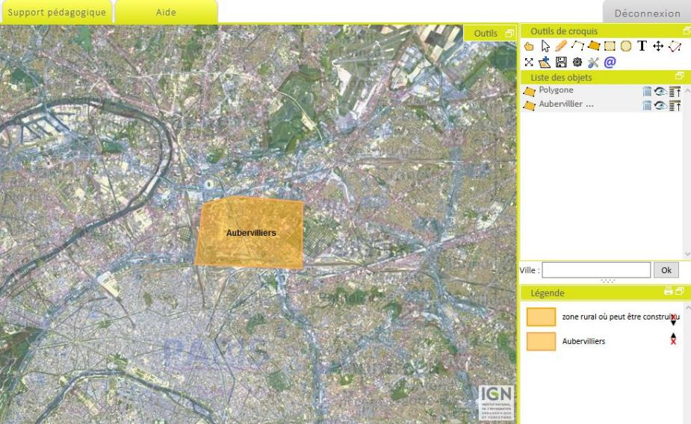
Production 2: réaliser un croquis simple avec ou sans numérique
Réalisation d’un croquis
Croquis numérique
Croquis papier
Notes:
Exemple de production attendue avec Edugéo pour cartographier un projet. On peut proposer des productions sans recours au numérique. On pourra notamment suggérer que les élèves produisent un croquis collectif sur des grands formats papiers A3. les élèves, après validation, y apposeront leur localisation.Avec Edugéo, on peut assembler plusieurs productions différentes. Il est donc possible de produire une carte collaborative.

Slide 35
Production 3: comparer deux paysages et assembler les écrits individuels
Production d’un texte
Texte collaboratif tableau
Texte collaboratif numérique
1- 1- Comparer l’ancien et le nouveau territoire: activités – urbanisme
2- Quel type de projet sera mis en dans cette commune?
Notes:
Il s’agit d’un exemple de production écrite d’un groupe d’élève avec un outil de texte collaboratif. En dehors de la dimension numérique du travail, il s’agira surtout de souligner la dimension collective du travail dans l’EPI et de la nécessité de travailler autrement en évaluant d’autres compétences.
Cette production a pour but de faire travailler les élèves sur l’argumentation.
On peut envisager de travailler cette compétence sur un format papier. Le numérique n’est pas exclusif.

Slide 36
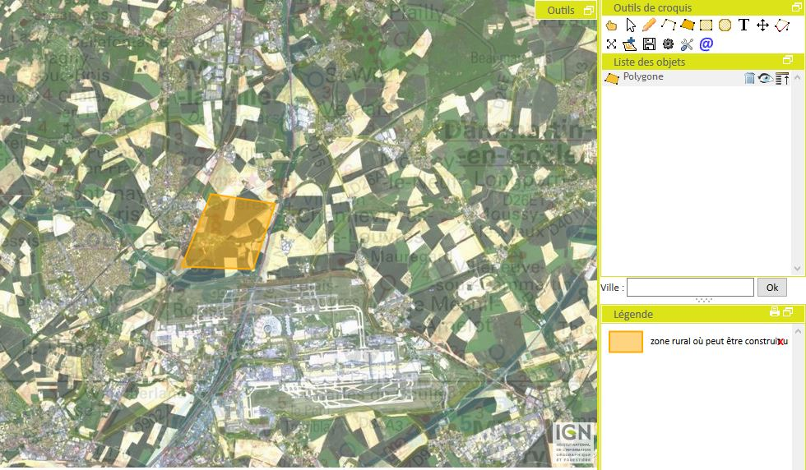
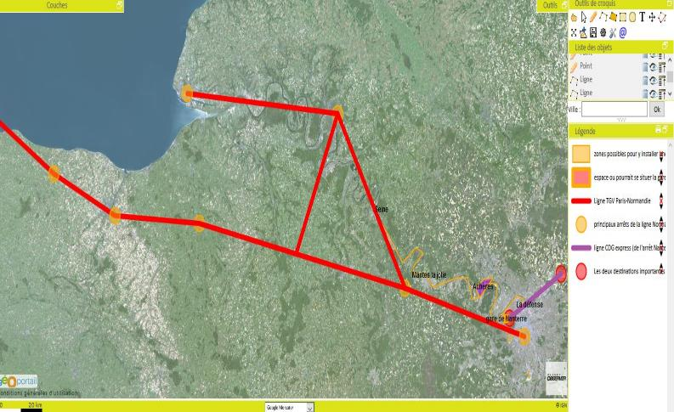
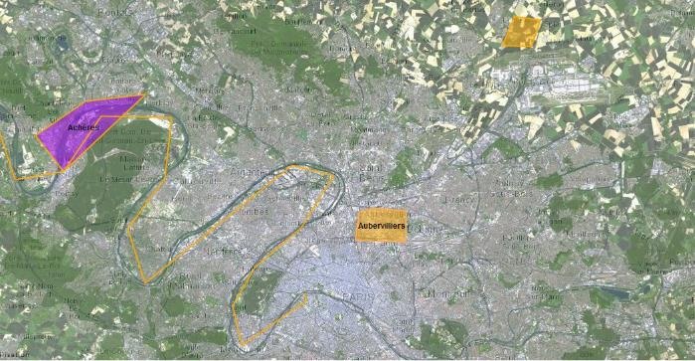
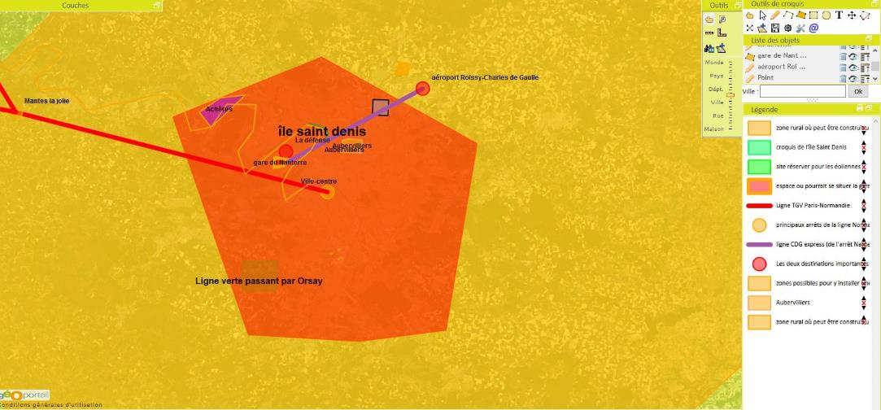
Production 4: assembler les croquis individuels dans une production collective
Notes:
PRODUCTION CAROTGRAPHIQUE COLLABORATIVE – intérêt de la démarche prospective outre la dimension collaborative est de favoriser la gestion de projet

Slide 37
Production 5 : participer à un débat argumenté pour défendre un choix
X
SIMULER UNE ETUDE D’IMPACT
Construire Europa City
Impact économique
Rayonnement mondial
Création d’emplois
Impact environnemental
Reconversion du territoire
Protection biodiversité
Concurrence avec d’autres pôles
Disparition agriculture
Emplois sous qualifiés
Destruction bio diversité
Notes:
Intégrer les audios des débats – FAIRE DES ETUDES D’IMPACT
Ce passage montre comment le débat – une des productions finales – est conduit. Il s’agit de montrer ici que les 3 disciplines se retrouvent dans la production finale car les élèves invoqueront dans leurs argumentations des éléments relatifs aux trois disciplines.

